Slide 1

NÁZEV: VY_32_INOVACE_D_06_PŘEVRAT ÚNORU 1948
NÁZEV ŠKOLY: : Základní škola praktická a mateřská škola Toužim, příspěvková organizace
AUTOR: Marcela Kaderová
TEMA: PŘEVRAT V ÚNORU 1948
ČÍSLO PROJEKTU: CZ.1.07/1.4.00/21.0613

Slide 2
ANOTACE
Druh učebního materiálu: Prezentace na interaktivní tabuli.
Anotace: Prezentace slouží k výkladu nebo procvičení učiva o událostech v únoru 1948 – PŘEVRAT V ÚNORU 1948.
Očekávaný výstup: Seznámit se s učivem, upevnit a prohloubit znalosti.
Ročník: 9. ročník ZŠP
Materiál ověřen: 28.2. 2012

Slide 3
OBSAH
NÁRODNÍ FRONTA
VÍTĚZNÁ MOCNOST
OHROŽENÍ DEMOKRACIE
DEMISE MINISTRŮ
NASTOLENÍ TOTALITNÍ MOCI

Slide 4
NÁRODNÍ FRONTA
Politické strany se po II. světové válce sdružily v NÁRODNÍ FRONTĚ:
Komunistická strana
Národně socialistická strana
Sociálně demokratická strana
Lidová strana
Slovenská demokratická strana

Slide 5
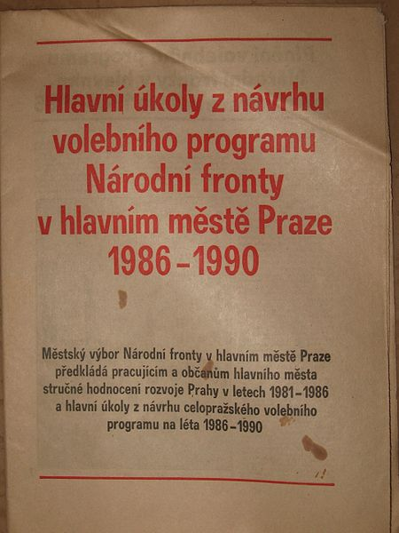
VÍTĚZNÁ MOCNOST - SSSR
Komunistická strana (KSČ) usiluje o vedení v NÁRODNÍ FRONTĚ
a celého STÁTU.
KSČ se opírá o vítěznou moc SOVĚTSKÉHO SVAZU,
který je vnímán jako
osvoboditelská země.

Slide 6
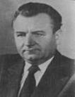
OHROŽENÍ DEMOKRACIE
V roce 1948 je jasné, že KSČ se chystá převzít moc ve státě.
Tím je ohrožená demokracie v zemi.
Představitel KSČ
KLEMENT GOTTWALD

Slide 7
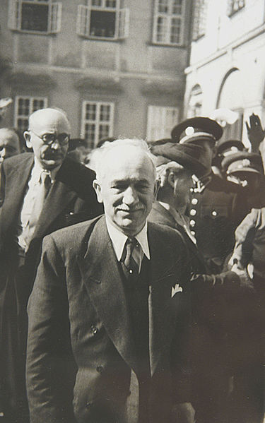
DEMISE MINISTRŮ
Nekomunističtí ministři podávají demisi.
25. ÚNORA 1948 PREZIDENT BENEŠ USTUPUJE TLAKU KOMUNISTŮ A DEMISI PŘIJÍMÁ.
prezident EDVARD BENEŠ

Slide 8
NASTOLENÍ TOTALITNÍ MOCI
Komunisté se dostávají k moci.
Prezidentem republiky se stává komunistický představitel KLEMENT GOTTWALD.
V Československu je nastolena vláda jedné strany, tzv. totalitní vláda.
TOTALITNÍ MOC = NEDEMOKRATICKÁ

Slide 9
ZDROJE
LUDEK. wikipedia [online]. [cit. 12.9.2012]. Dostupný na WWW: <http://cs.wikipedia.org/wiki/Soubor:Hlavni_ukoly_volebniho_programu_Narodni_fronty_1986-1990.jpg>.
BUNDESARCHIV, BILD 183-R90009 / CC-BY-SA. Wikipedia [online]. [cit. 15.9.2012]. Dostupný na WWW: <http://cs.wikipedia.org/wiki/Soubor:Gottwald_from_Bundesarchiv_Bild_183-R90009,_Budapest,_II._Weltfestspiele,_Festumzug,_tschechische_Delegation.jpg>.
JANDA, František. Wikipedia[online]. [cit. 4.9.2012]. Dostupný na WWW: <http://cs.wikipedia.org/wiki/Soubor:Edvard_Bene%C5%A1_na_n%C3%A1v%C5%A1t%C4%9Bv%C4%9B.JPG>.

